Slide 1
Сообщества организмов: структуры и связи

Slide 2
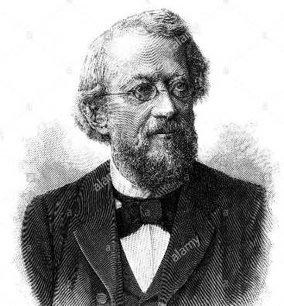
Биоценоз
Биоценоз или сообщество организмов – исторически сложившаяся совокупность обитающих на определенной территории взаимосвязанных популяции растений, животных, микроорганизмов и грибов.
Термин «биоценоз» ввёл в 1877 г. Карл Мёбиус.

Slide 3
Биоценоз образован популяциями разных видов.
Размеры биоценоза определяются условиями его абиотической среды, или биотопом и биотической среды, созданной в результате деятельности организмов.
Абиотическая среда представлена биотопом.
Биотоп – однородный участок суши или водоёма, занятый определённым биоценозом.

Slide 4
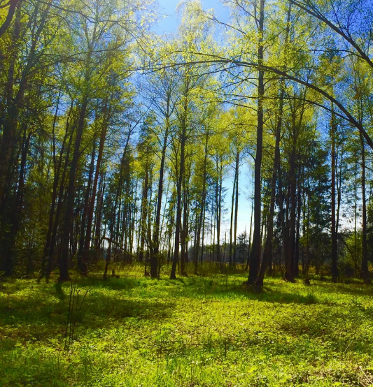
Биотическая среда представлена фитоценозом, зооценозом и микробоценозом.
Фитоценоз – вся совокупность растений, образующих сообщество.
Роль фитоценоза.
Растения создают особый микроклимат (увеличивают влажность, уменьшают силу ветра, образуют тень, снижают перепады температуры), служат источником пищи для животных, выделяют кислород, образуют листовой опад и др.

Slide 5
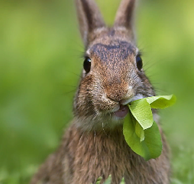
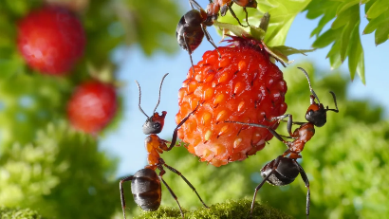
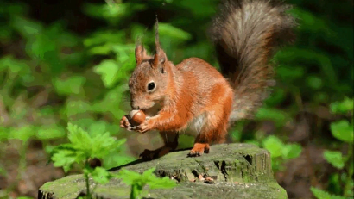
Зооценоз – вся совокупность животных, образующих сообщество.
Роль зооценоза.
Растительноядные животные регулируют рост растений.
Насекомые опыляют растения, птицы и млекопитающие распространяют семена.

Slide 6
Микробоценоз – вся совокупность микроорганизмов, образующих сообщество.
Роль микробоценоза.
Паразитические бактерии вызывают заболевания растений и животных.
Сапротрофы разлагают тела погибших организмов, обеспечивая круговорот веществ.
Симбионты играют положительную роль, например, бактерии-симбионты, обитающие в кишечнике растительноядных организмов, помогают расщеплять клетчатку.

Slide 7
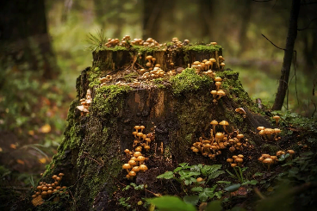
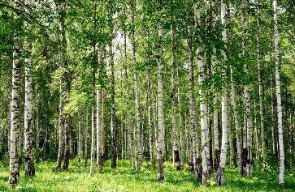
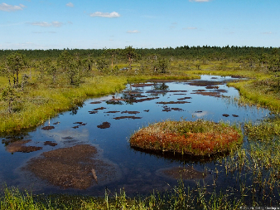
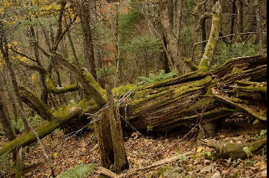
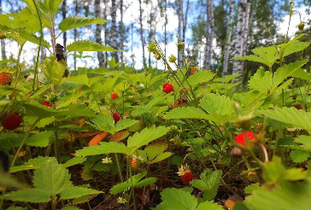
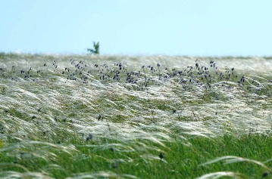
Примеры биоценозов разного масштаба
пень
лес
болото
Лесная поляна
степь
Упавшее дерево

Slide 8
Структуры биоценоза:
Видовая.
Пространственная.
Трофическая (пищевая).
Экологическая.

Slide 9
Видовая структура биоценоза
Видовая структура биоценоза – видовое разнообразие, соотношение видов по численности и плотности.
Самое большое видовое разнообразие: биоценозы тропических лесов и коралловых рифов.
Низкое видовое разнообразие: полярная тундра, хвойный лес.

Slide 10
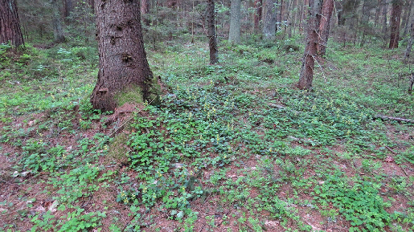
Эдификаторы – виды-средообразователи.
Пример. Ель в еловом лесу создаёт сильное затенение, а опавшая хвоя закисляет почву. В таких условиях могут произрастать не все растения, чаще мхи и кислица.

Slide 11
Пространственная структура биоценоза
Пространственная структура биоценоза – распределение организмов по надземным и подземным ярусам сообщества.
Ярусность – приспособление организмов к наиболее полному использованию ресурсов среды, помогает избегать конкуренции.

Slide 12
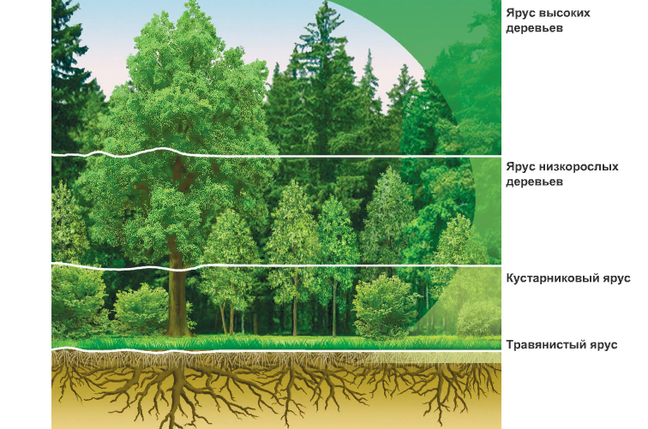
Ярусность в широколиственном лесу.
Лесная подстилка

Slide 13
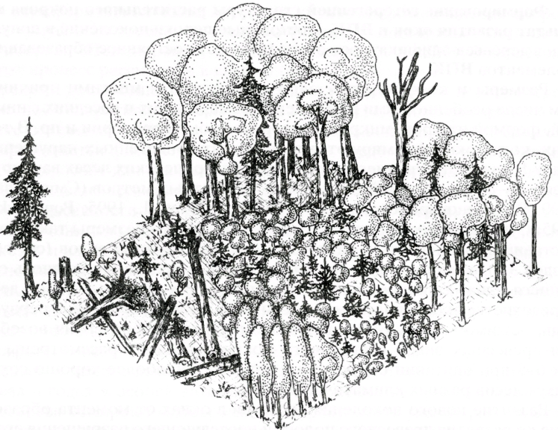
Кроме ярусности существует горизонтальное распределение организмов – мозаичность, связанная с неоднородностью среды.

Slide 14
Трофическая структура биоценоза
Трофическая структура биоценоза – пищевые цепи, состоящие из организмов, находящихся в трофических связях друг с другом.

Slide 15
Экологическая структура биоценоза
Экологическая структура биоценоза – соотношение экологических групп организмов сообщества.

Slide 16
Связи между организмами в сообществе
Трофические (пищевые)
Топические –одни организмы служат средой обитания для других (на коре дерева поселяется лишайник)
Фабрические- одни организмы используют продукты выделения или мёртвые остатки других организмов для строительства гнёзд или жилищ.
Форические – одни организмы участвуют в распространении других (дрозд разносит семена рябины)

